Slide 1


Slide 2
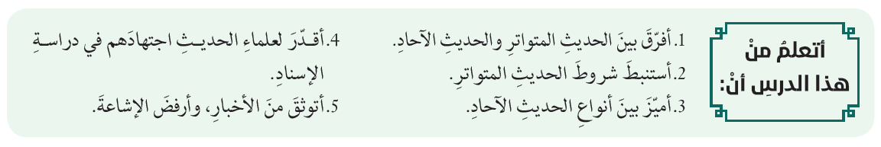

Slide 3
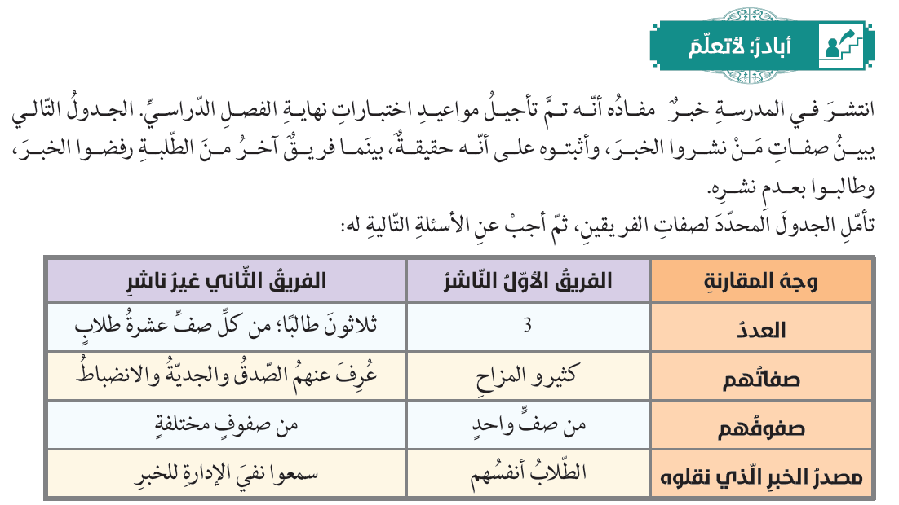

Slide 4
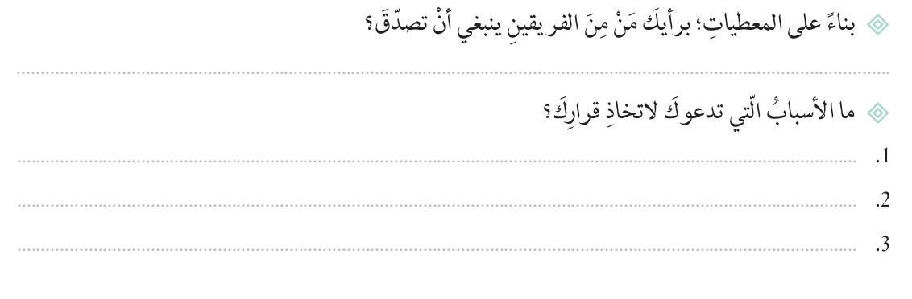
الفريق الثاني
كثرة وتنوع الطلاب.
صدقهم وحفظهم.
مصدرهم خبرهم موثوق.

Slide 5
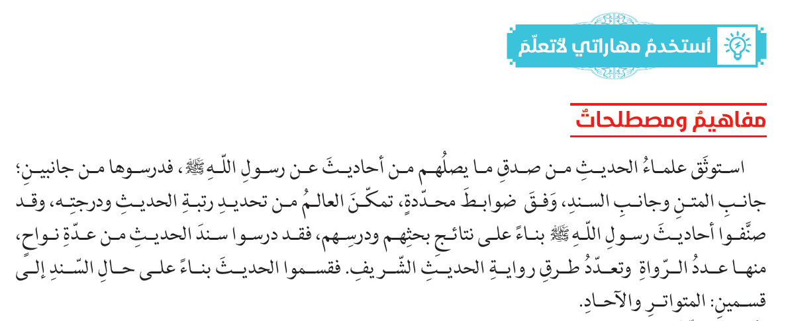

Slide 6
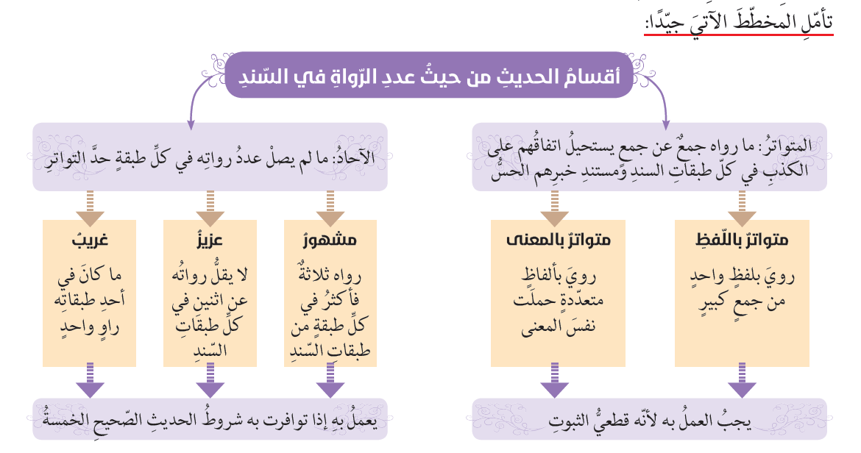

Slide 7
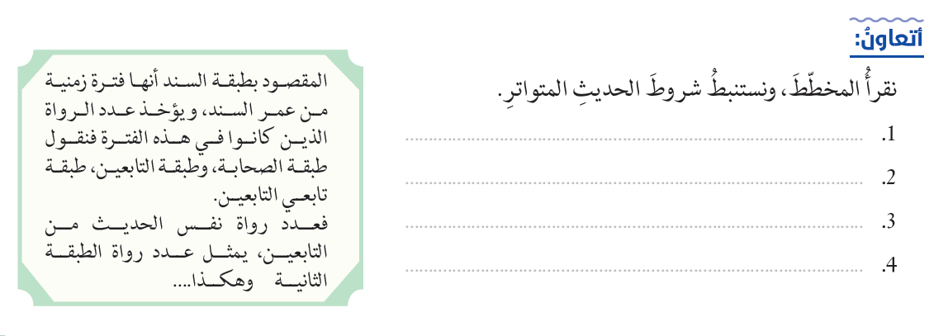
أن يرويه جمع كثير من الرواة يحصل بكثرتهم اليقين بثبوت الرواية وصحة النقل.
أن تكون الكثرة في جميع طبقات السند، فلو اختلت في طبقة من طبقات السند فلا يتحقق في هذا الخبر وصف التواتر.
أن يستحيل في العادة اتفاق الرواة وتواطؤهم على الكذب.
أن يكون مستند خبرهم الحس فيقولوا سمعنا أو رأينا.

Slide 8
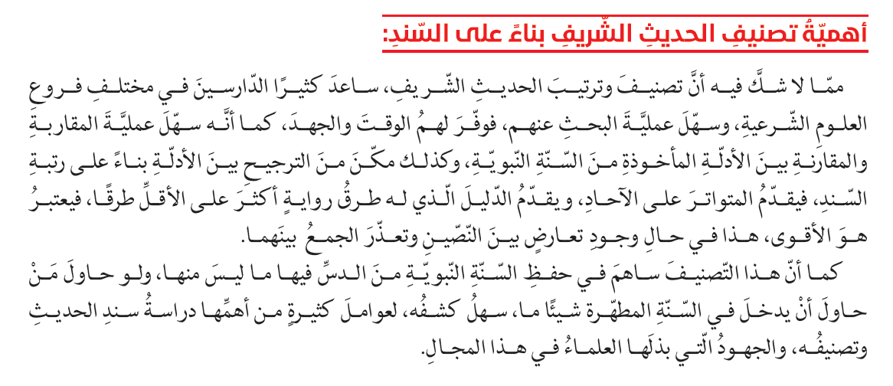

Slide 9
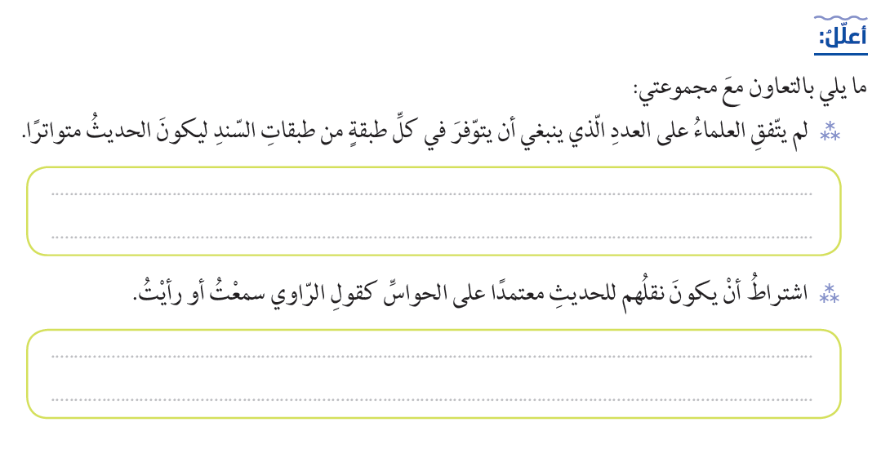
لأن تحقق التواتر في الحديث مرتبطٌ بأن يبلغ رواتُهُ في الكثرة مبلغاً تحيل العادةُ تواطُؤَهم على الكذب وأن يستمر ذلك الوصف في جميع الطبقات.
لأن تحقق التواتر في الحديث يشترط اللقاء والتثبت من السماع أو الرؤية لأن العمل به واجب.

Slide 10
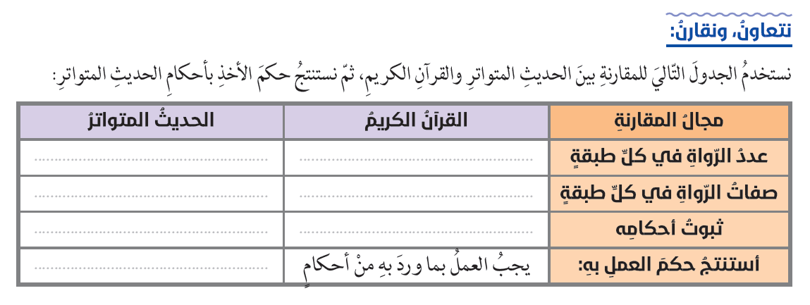
يؤمن تواطؤهم على الكذب
يؤمن تواطؤهم على الكذب
ثقة عدول ضبط
ثقة عدول ضبط
قطعي الثبوت.
قطعي الثبوت.
يجب العمل بما ورد به من أحكام

Slide 11
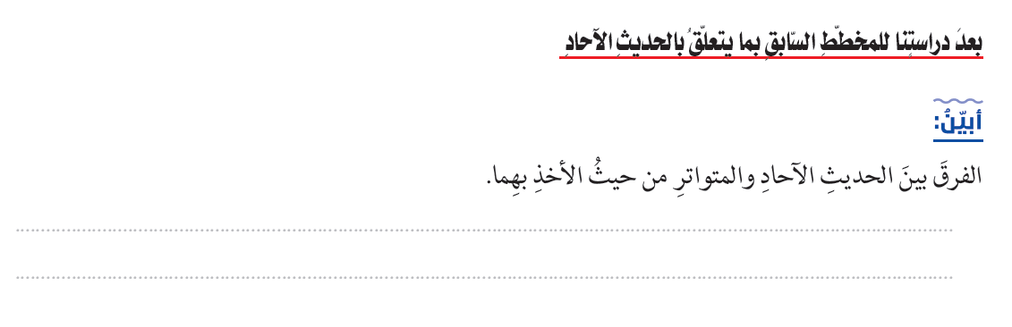
حديث الآحاد يجب العمل به إذا ثبت صحته.
الحديث المتواتر يعمل به لأنه قطعي الثبوت.

Slide 12
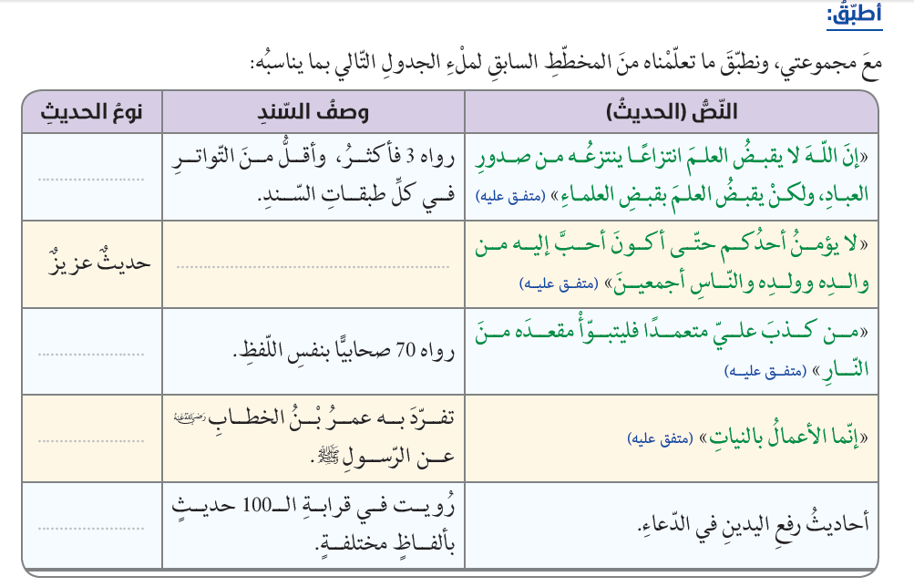
حديث مشهور
رواه 2 على الأقل في كل طبقات السند.
متواتر باللفظ.
غريب.
متواتر بالمعنى.

Slide 13
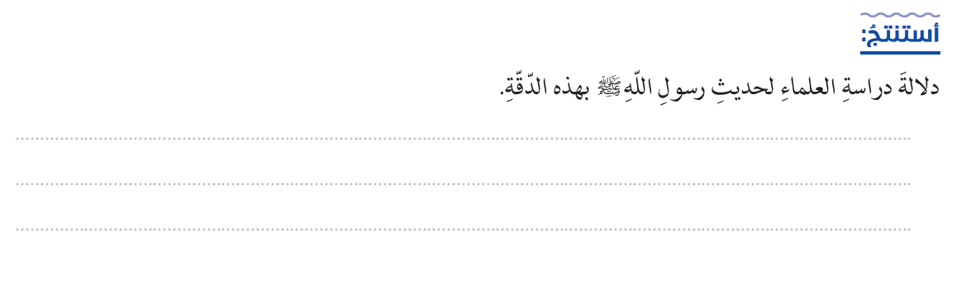
يدل على منزلة السنة النبوية ومكانته لأنه مصدر التشريع الثاني وهي المفسر أو المؤكد أو تأتي بأحكام جديدة لذلك يجب التثبت والتأكد بأن هذا الحديث ثبت عن رسول الله.
للحفاظ على السنة من الدسِّ فيها ما ليس منها.
ليتمكن الباحث بسهولة من عملية المقارنة بين الأدلة من السنة.

Slide 14
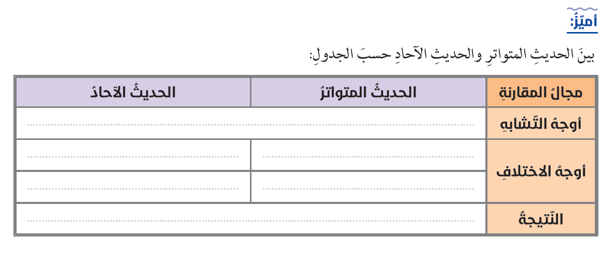
كلاهما منسوب إلى رسول الله .
منه الصحيح المقبول ومنه الضعيف.
مقطوع بصحته.
ظني الثبوت.
قطعي الثبوت.
يجب العمل بالحديث المتواتر دائما أم حديث الآحاد بحسب درجة الصحة.

Slide 15
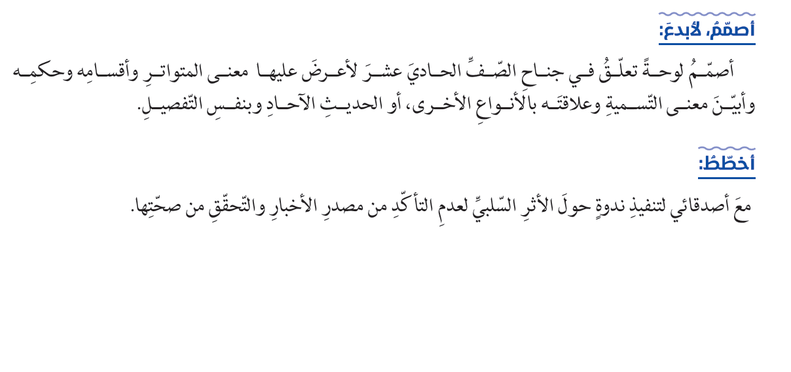
نشاط فردي
نشاط فردي

Slide 16


Slide 17
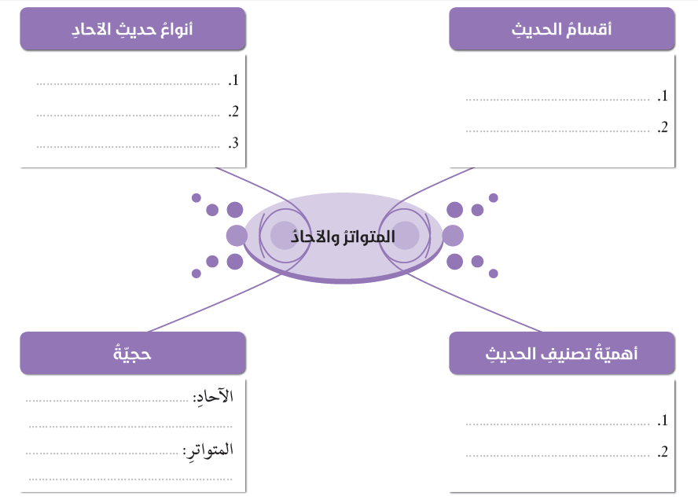
مشهور.
الحديث المتوتر
عزيز.
الحديث الآحاد
غريب.
يعمل به إذا توافرت شروط الصحة.
ساهم في حفظ السنة من الدس.
يجب العمل به.
سهل عملية البحث على الدارسين.

Slide 18


Slide 19
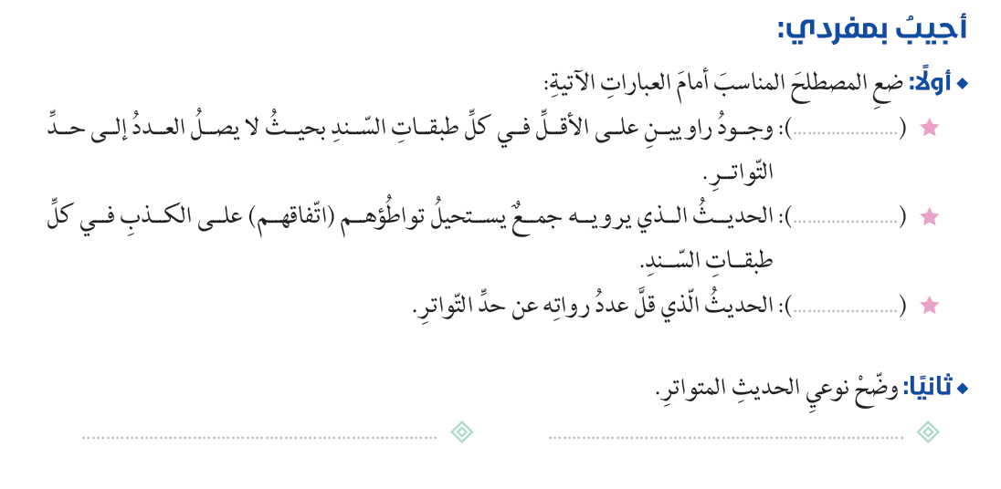
عزيزّ.
المتواتر.
الآحاد.
متواتر بالمعنى.
متواتر لفظي

Slide 20
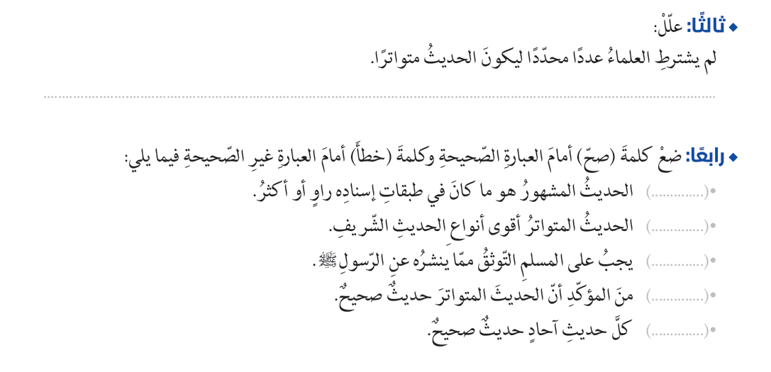



لأن تحقق التواتر في الحديث مرتبطٌ بأن يبلغ رواتُهُ في الكثرة مبلغاً تحيل العادةُ تواطُؤَهم على الكذب وأن يستمر ذلك الوصف في جميع الطبقات.

Slide 21
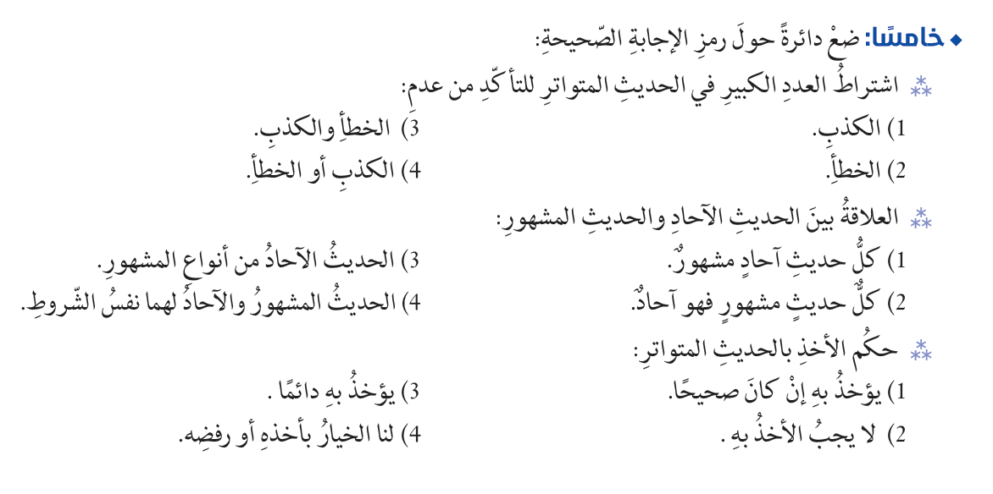

Slide 22
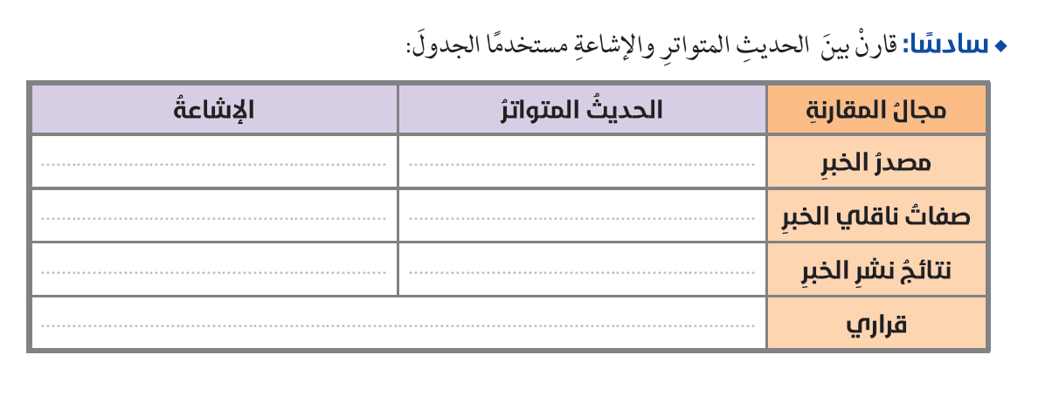
كاذب
ثقة
الكذب
الصدق والعدل والضبط.
نشر الفتنة والفساد.
نشر الخير والمحبة.
التأكد من الخبر قبل نشره.

Slide 23

نشاط فردي

Slide 24
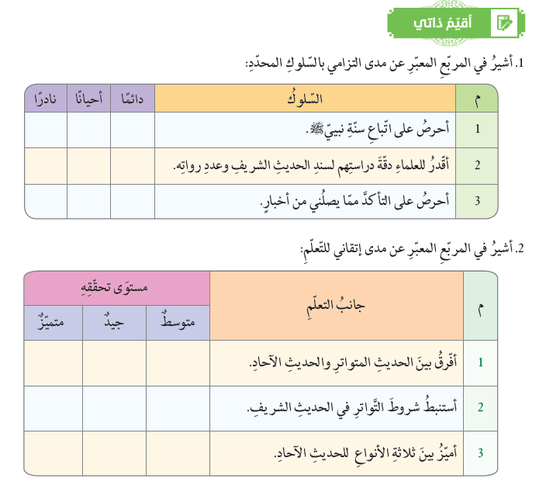
نشاط فردي

Slide 25


